Slide 1





PASCAL VOC2012数据集
许可

Slide 2
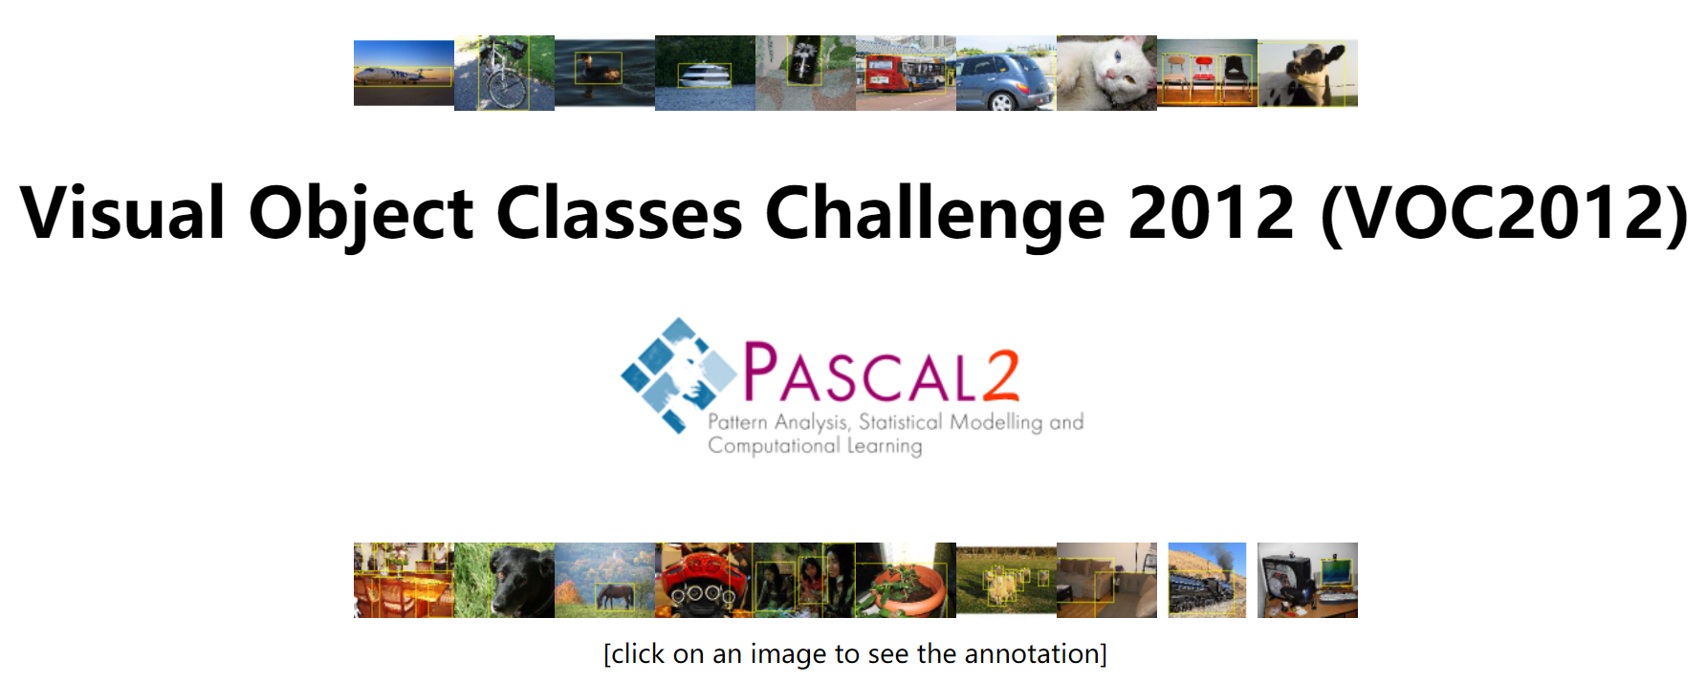

Slide 3
PASCAL VOC挑战赛 （The PASCAL Visual Object Classes ）是一个世界级的计算机视觉挑战赛，PASCAL全称：Pattern Analysis, Statical Modeling and Computational Learning，是一个由欧盟资助的网络组织。PASCAL VOC挑战赛主要包括以下几类：图像分类(Object Classification)，目标检测(Object Detection)，目标分割(Object Segmentation)，行为识别(Action Classification) 等。

Slide 4
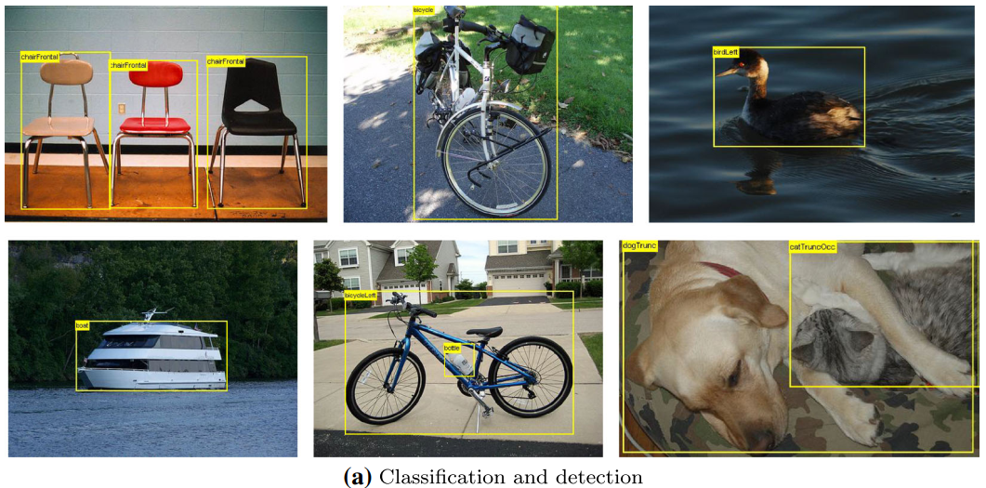

Slide 5


Slide 6
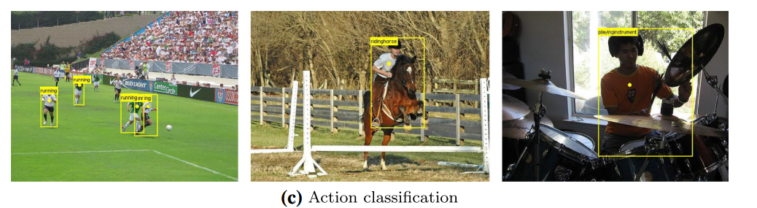

Slide 7
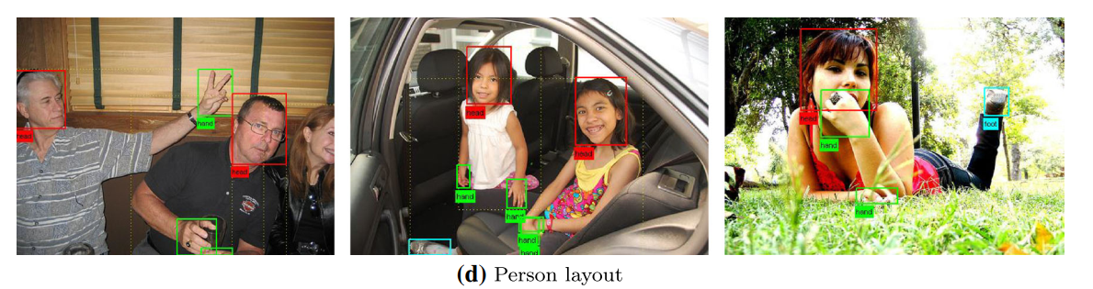

Slide 8
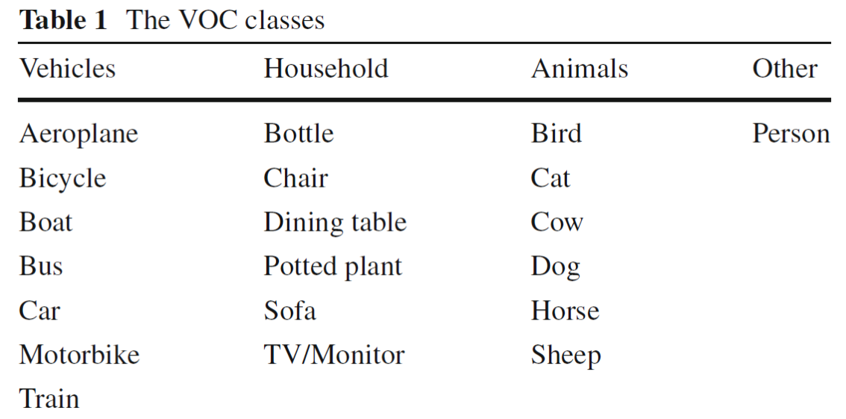
在Pascal VOC数据集中主要包含20个目标类别，下图展示了所有类别的名称以及所属超类。

Slide 9
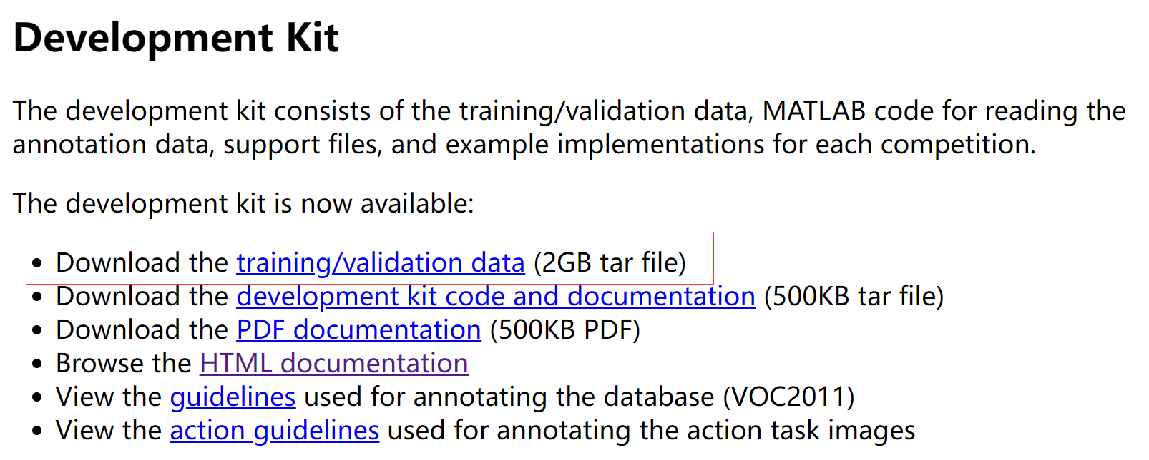

Slide 10
